Slide 1

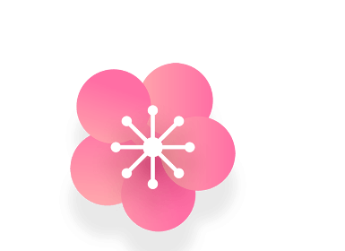

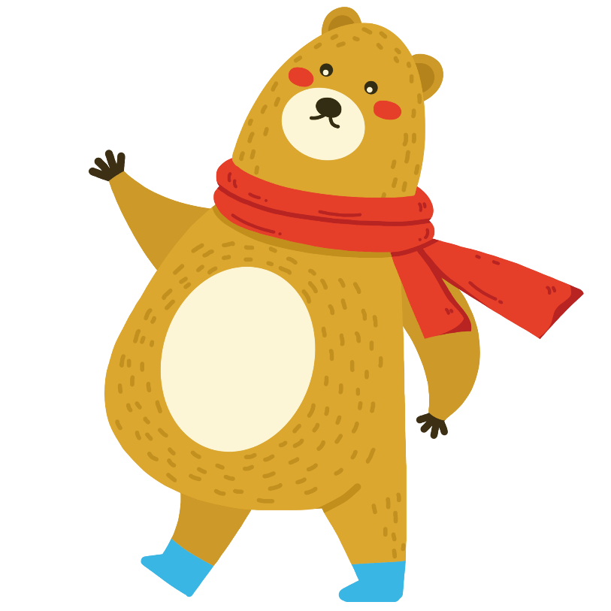



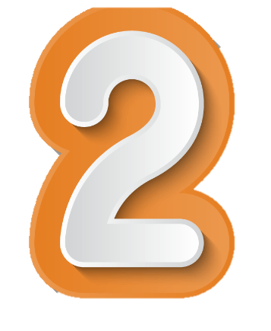
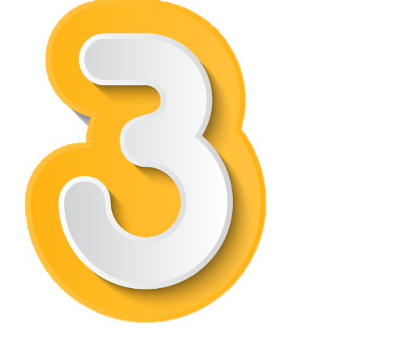
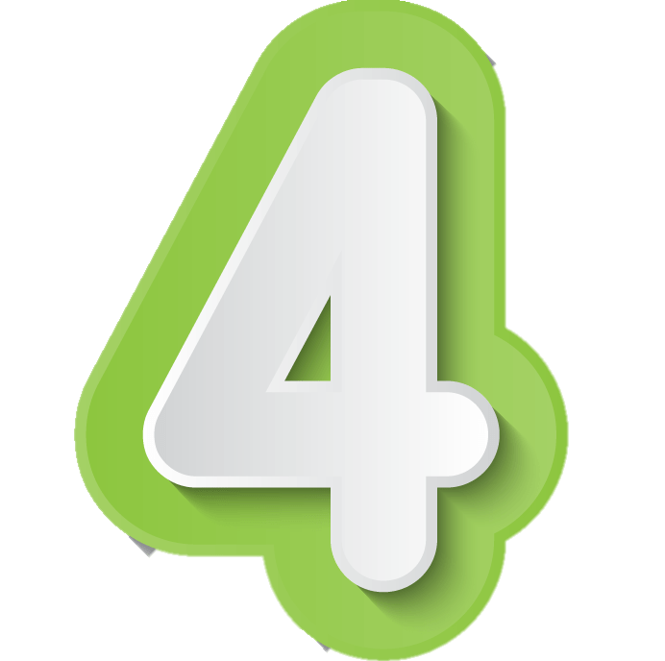
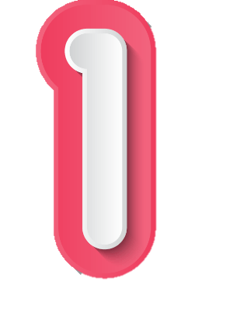

KTUTS
TRƯỜNG….
MÔN TOÁN – LỚP 4
???
GV: ……………………

Slide 2



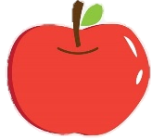
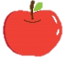
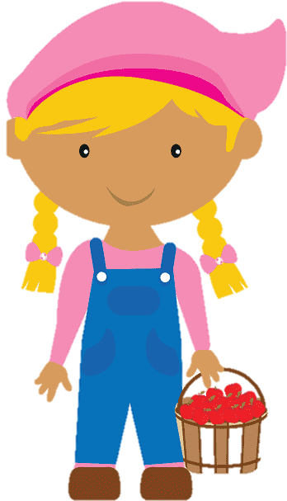

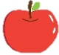
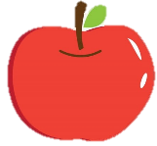

Thu hoạch táo

Slide 3



Điền vào chỗ trống
6890
6890
Câu 1:

Slide 4
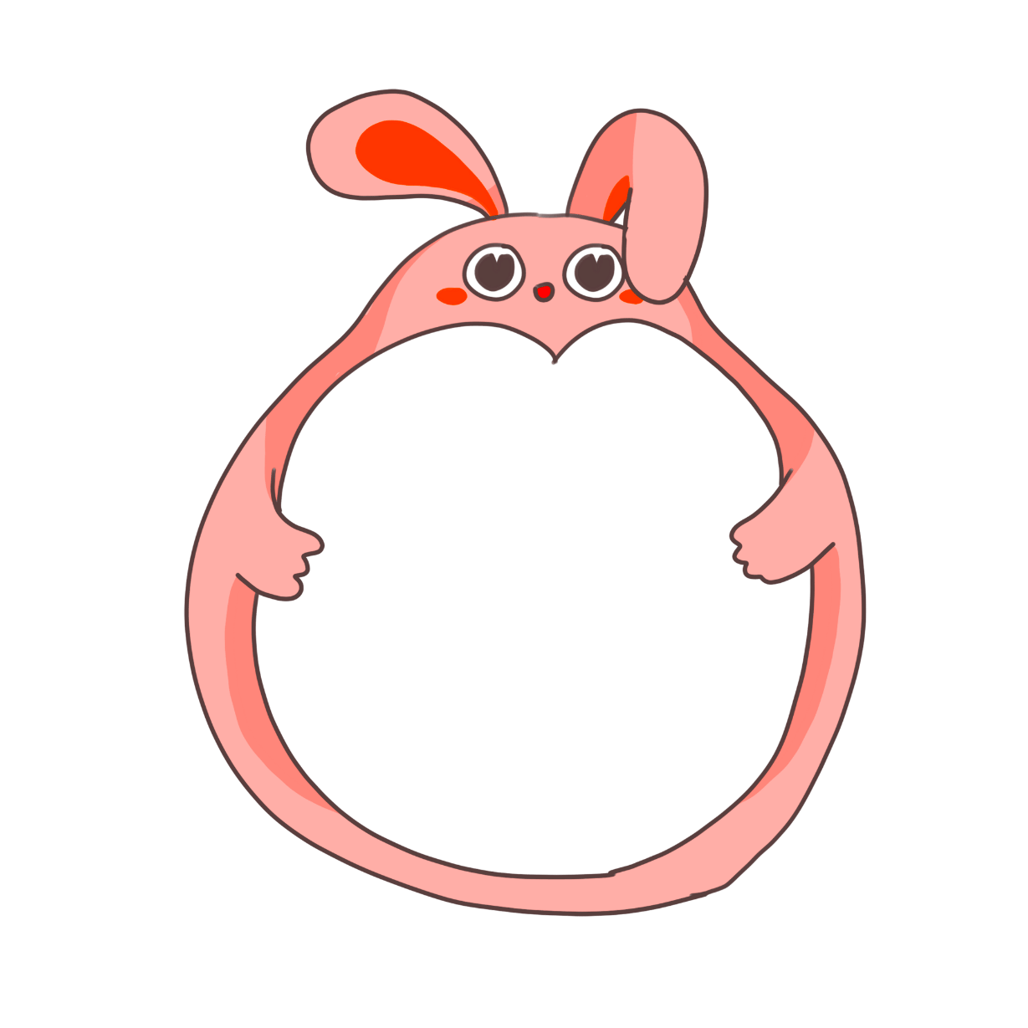
Số lớn nhất có 3 chữ số là:
999
Câu 2:

Slide 5
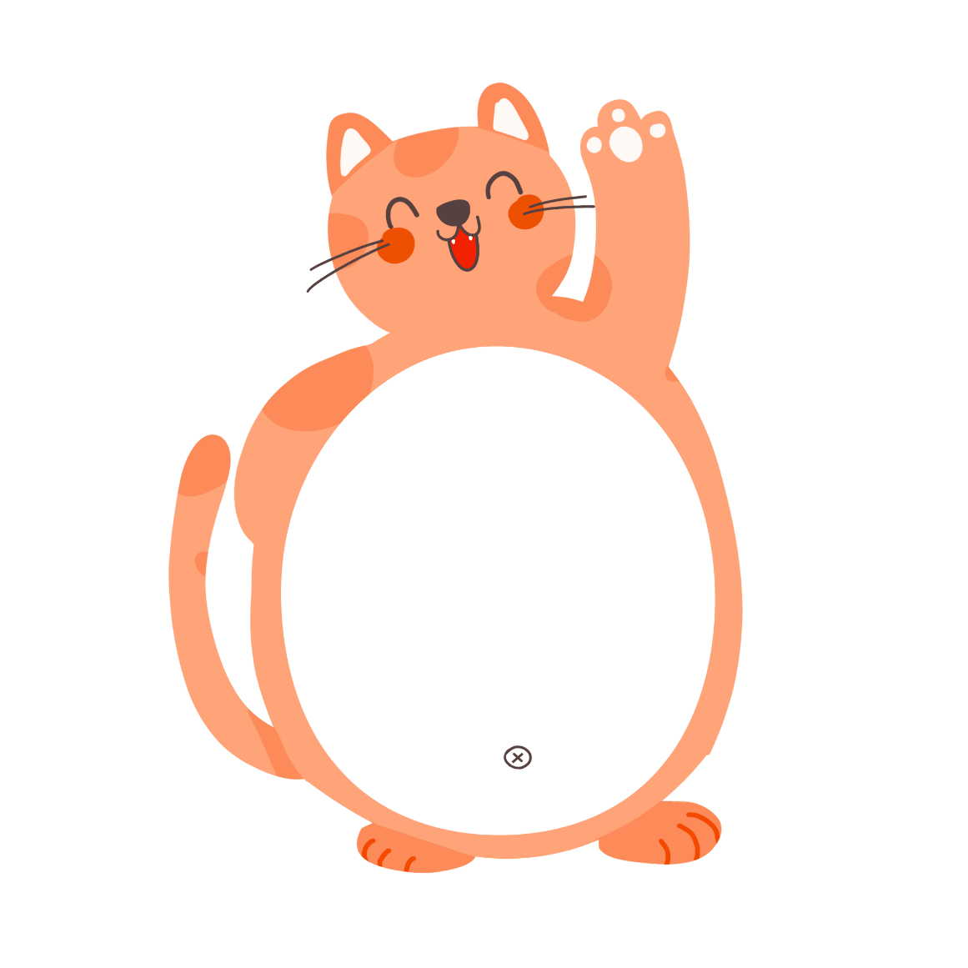

Điền vào chỗ trống
4271
2417
Câu 3:

Slide 6
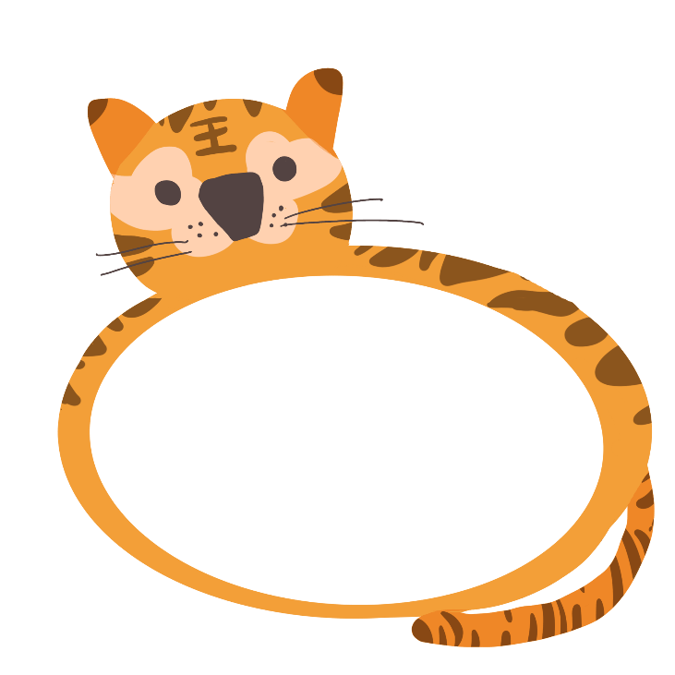
Câu 4:
Số bé nhất có 2 chữ số là:
10

Slide 7







Slide 8
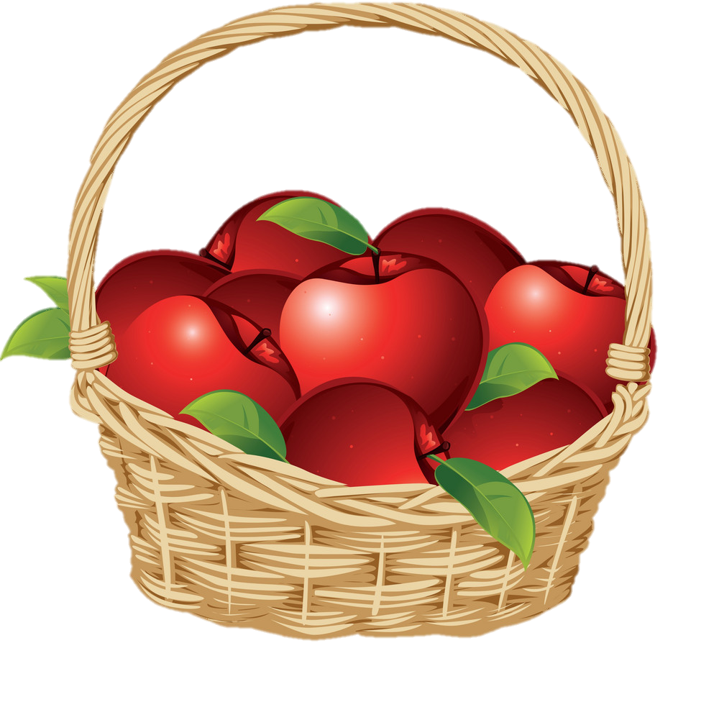

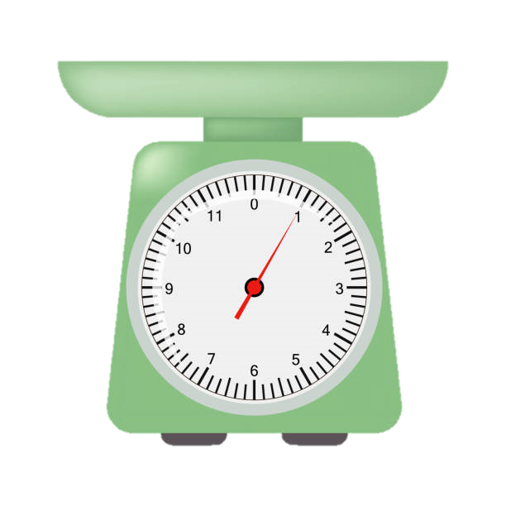
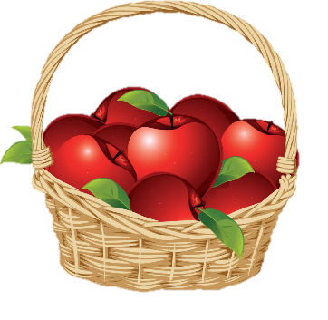
Toán
Yến, tạ, tấn

Slide 9
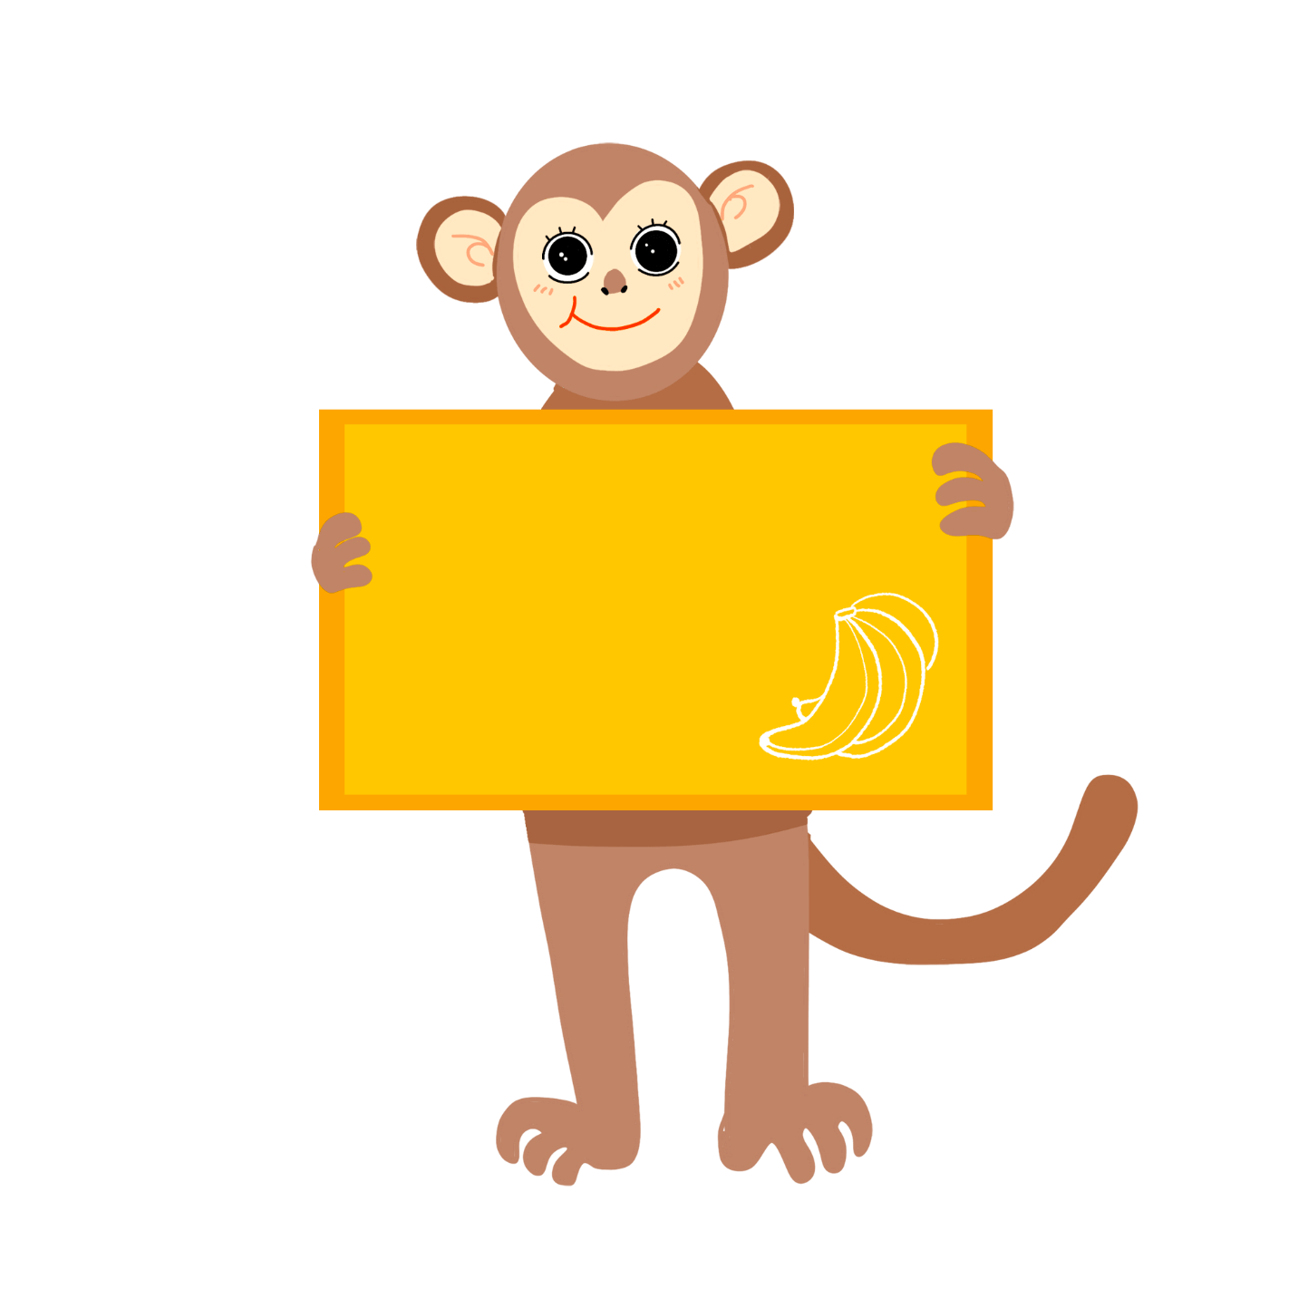

Các đơn vị đo khối lượng
đã học
1kg
1g
Ki-lô-gam
Gam

Slide 10



1kg
1kg
1kg
1kg
1kg
1 yến
1kg
1kg
1kg
1kg
1kg
1 yến =
10 kg
10 kg =
1 yến

Slide 11

1 yến
1 yến
1 yến
1 yến
1 yến
1 tạ
1 yến
1 yến
1 yến
1 yến
1 yến
1 tạ = 10 yến
10 yến = 1 tạ

Slide 12
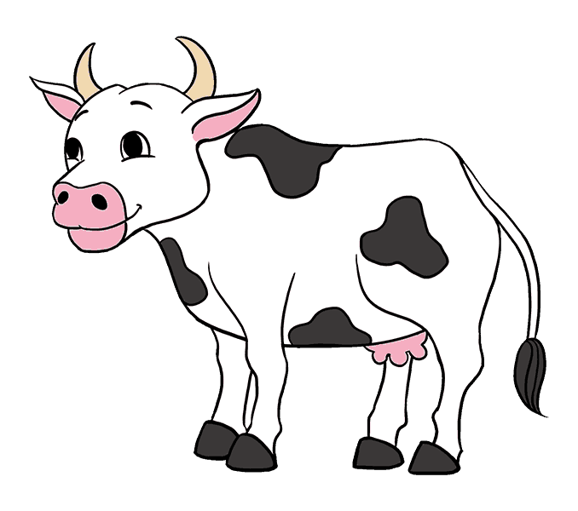
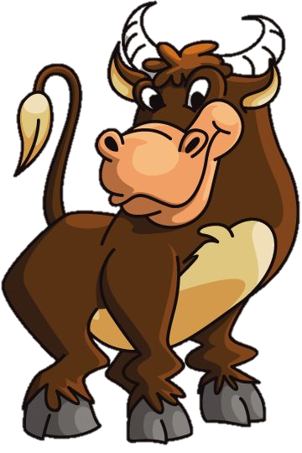
tạ

Slide 13

1 tấn
1 tạ
1 tạ
1 tạ
1 tạ
1 tạ
1 tạ
1 tạ
1 tạ
1 tạ
1 tạ
1 tấn = 10 tạ
10 tạ = 1 tấn

Slide 14
1 tấn
1000
kg
?
1 tấn = 1000 kg
1 tấn = …. kg
… kg = 1 tấn
1000 kg = 1 tấn

Slide 15

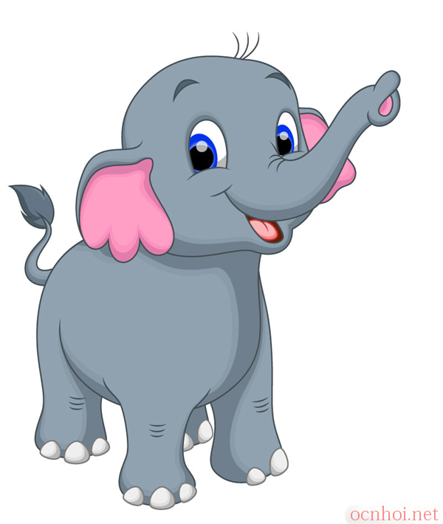
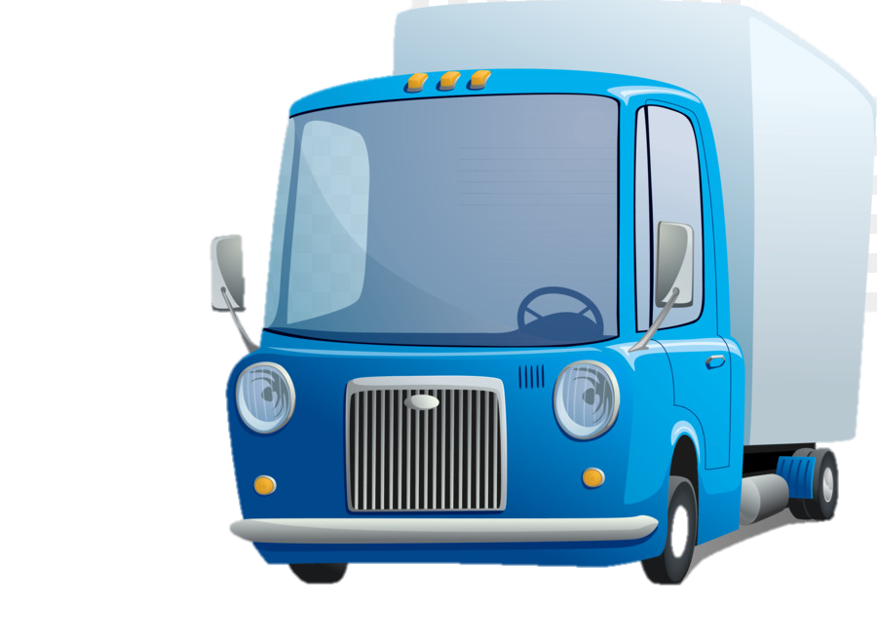
Tấn

Slide 16




Toán
Yến, tạ, tấn
10
1 yến = kg
10
1 tạ = yến
100
1 tạ = kg
10
1 tấn = tạ
1 tấn = kg
1000

Slide 17


Luyện tập

Slide 18
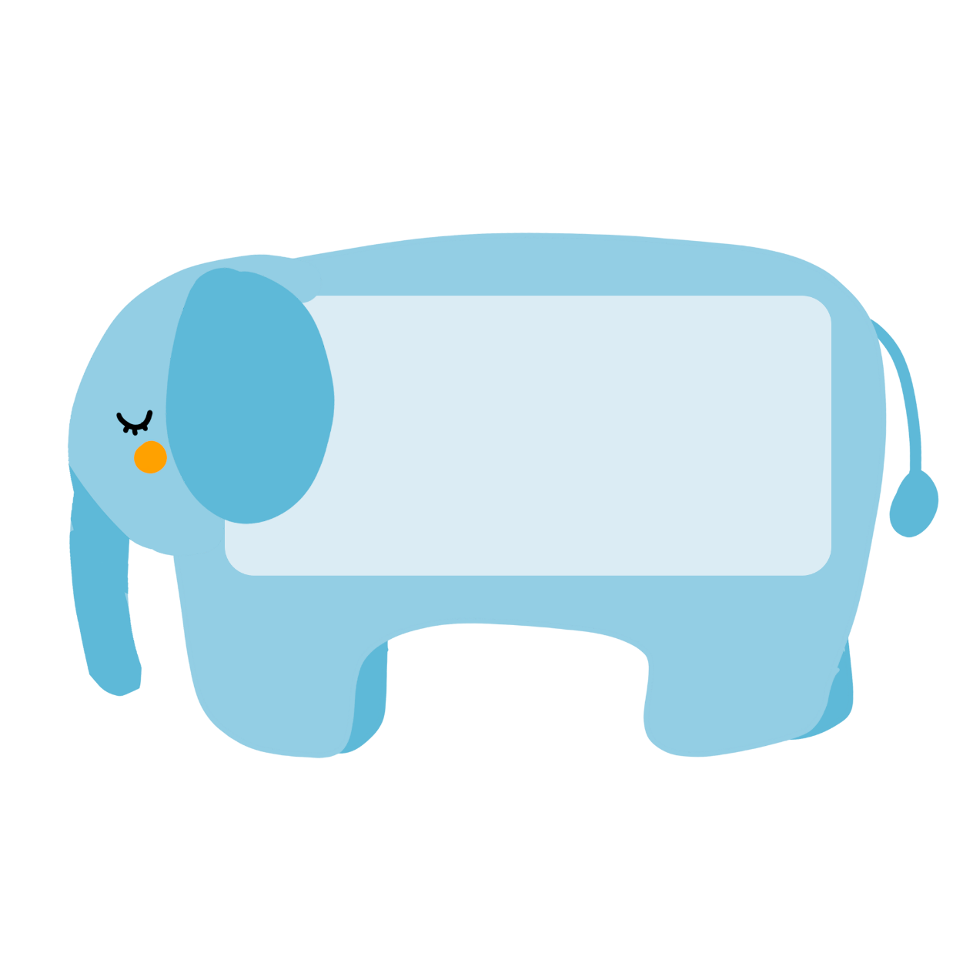
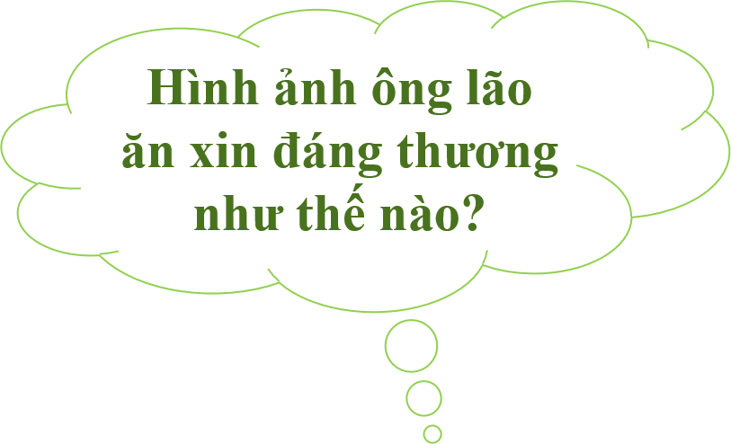
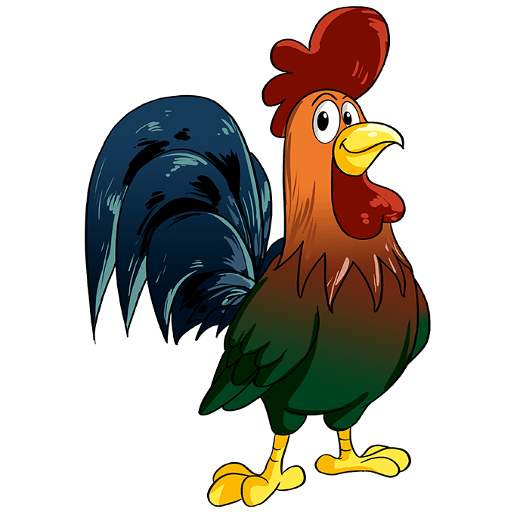
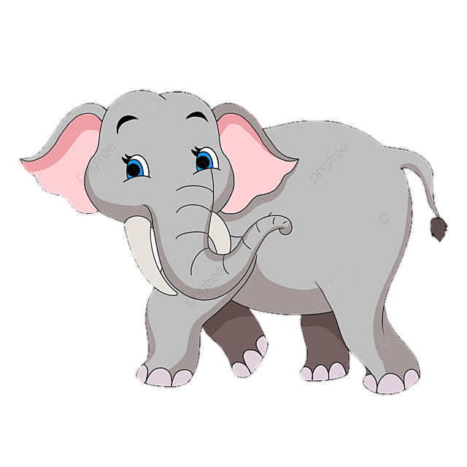
Bài 1 :
Ai nặng
hơn?
2 tấn
2 tạ
2 kg
???
???
Bấm vào từng con vật để hiện đáp án

Slide 19
Bài 1 :
Ai nặng hơn?
2 tấn
2 tạ
2 kg
Bấm vào từng con vật để hiện đáp án
Notes:
Bấm vào từng con vật để hiện đáp án

Slide 20
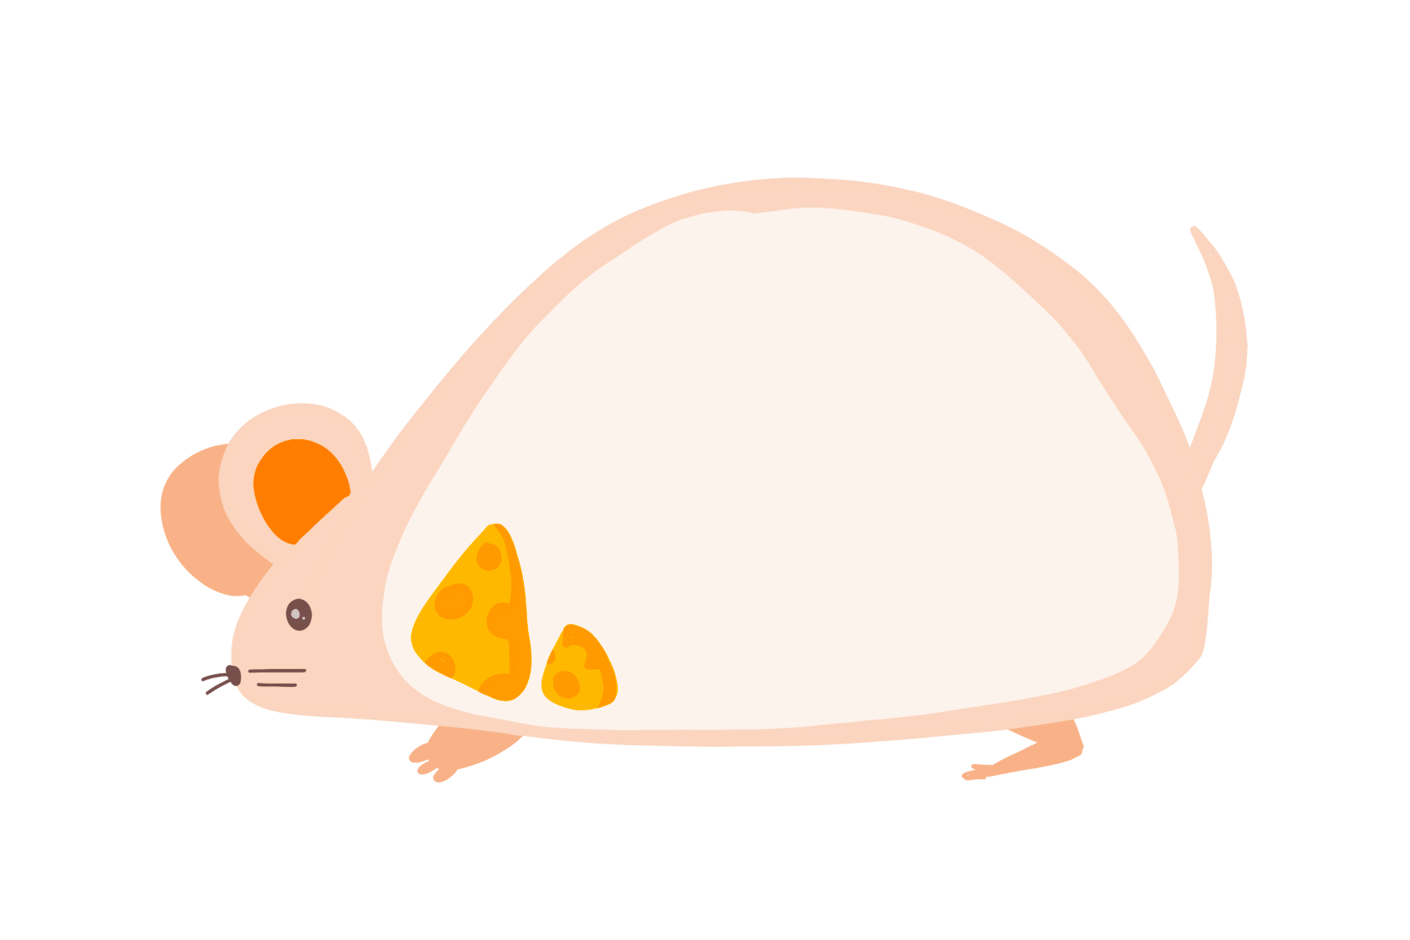

Bài 2 :
Viết số thích hợp vào chỗ chấm :
5 yến = ..… kg
4 tạ = ..… yến
9 tạ = ..… kg
4 tạ 60 kg = ..… kg
2 tấn 85 kg = ..… kg
50
40
900
460
2085

Slide 21
18 yến + 26 yến =
648 tạ - 75 tạ =
135 tạ × 4 =
512 tấn : 8 =
44 yến
573 tạ
Bài 3 :
Tính
540 tạ
64 tấn

Slide 22
KTUTS
Chúc các em
học tốt

